Slide 1





PROJET SUP1
Transverse IM / MM
03/04/2017
Institut G4 www.g-4.fr
lm

Slide 2
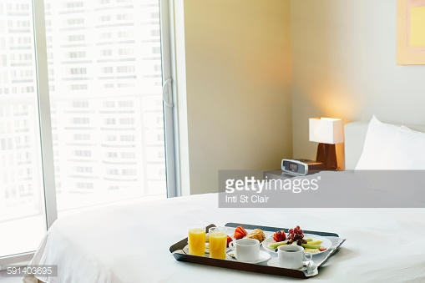

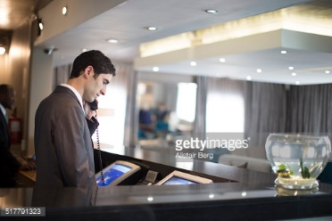
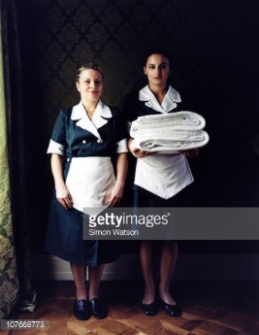
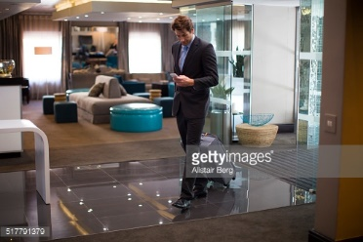

Objectif
Développer un progiciel de gestion d’hôtel
Présentation projet n°3 SUP1 – avril 2017

Slide 3
Jalons
Démarrage du projet :
03 avril 2017
Fin du projet :
30 juin 2017
Soutenance : le 30 juin 2017 à 08h30
Présentation projet n°3 SUP1 – avril 2017

Slide 4
Organisation
Votre Client : le coordinateur pédagogique
Réunions Client et Réunions COP régulières à prévoir :
Client pour la phase de cadrage et de reformulation du besoin,
COP pour le coaching en méthodologie projet.
Rôles précis à définir dans votre équipe
Présentation projet n°3 SUP1 – avril 2017

Slide 5
Livrables
Listing des livrables :
P6 |  | P7 |  | P8
S1 Dimanche 09/04 | S2 Vendredi 14/04 | S3 Dimanche 14/05 | S4 Vendredi 19/05 | S5 Dimanche 25/06 | S6 Jeudi 29/06 – 23h59
Reformulation du besoin client Organisation du projet Planning Gestion des Risques | Spécifications fonctionnelles détaillées (SFD) : Identification des cas d’utilisation UML Description des fonctions de l’application (tableaux de bord compris) MCD et MLD-R | Charte graphique Spécifications fonctionnelles détaillées (MAJ) IHM Tableaux de bord du directoire | Plan de recette Documentation utilisateur | Carte du restaurant Tarifs de l’hôtel | Produit (version exécutable) PPT de soutenance
Présentation projet n°3 SUP1 – avril 2017

Slide 6
Contraintes
Les interfaces du progiciel exploiteront les concepts du Material Design
Le choix de la technologie est libre
Développement Applicatif Multi plateforme et non Web
Bases de données à remplir pour votre démo (avec des jeux de données pertinents et cohérents)
Charte graphique et éléments graphiques à créer par vos soins impérativement (logo compris)
Présentation projet n°3 SUP1 – avril 2017

Slide 7

Merci
www.g-4.fr
lm

